Slide 1
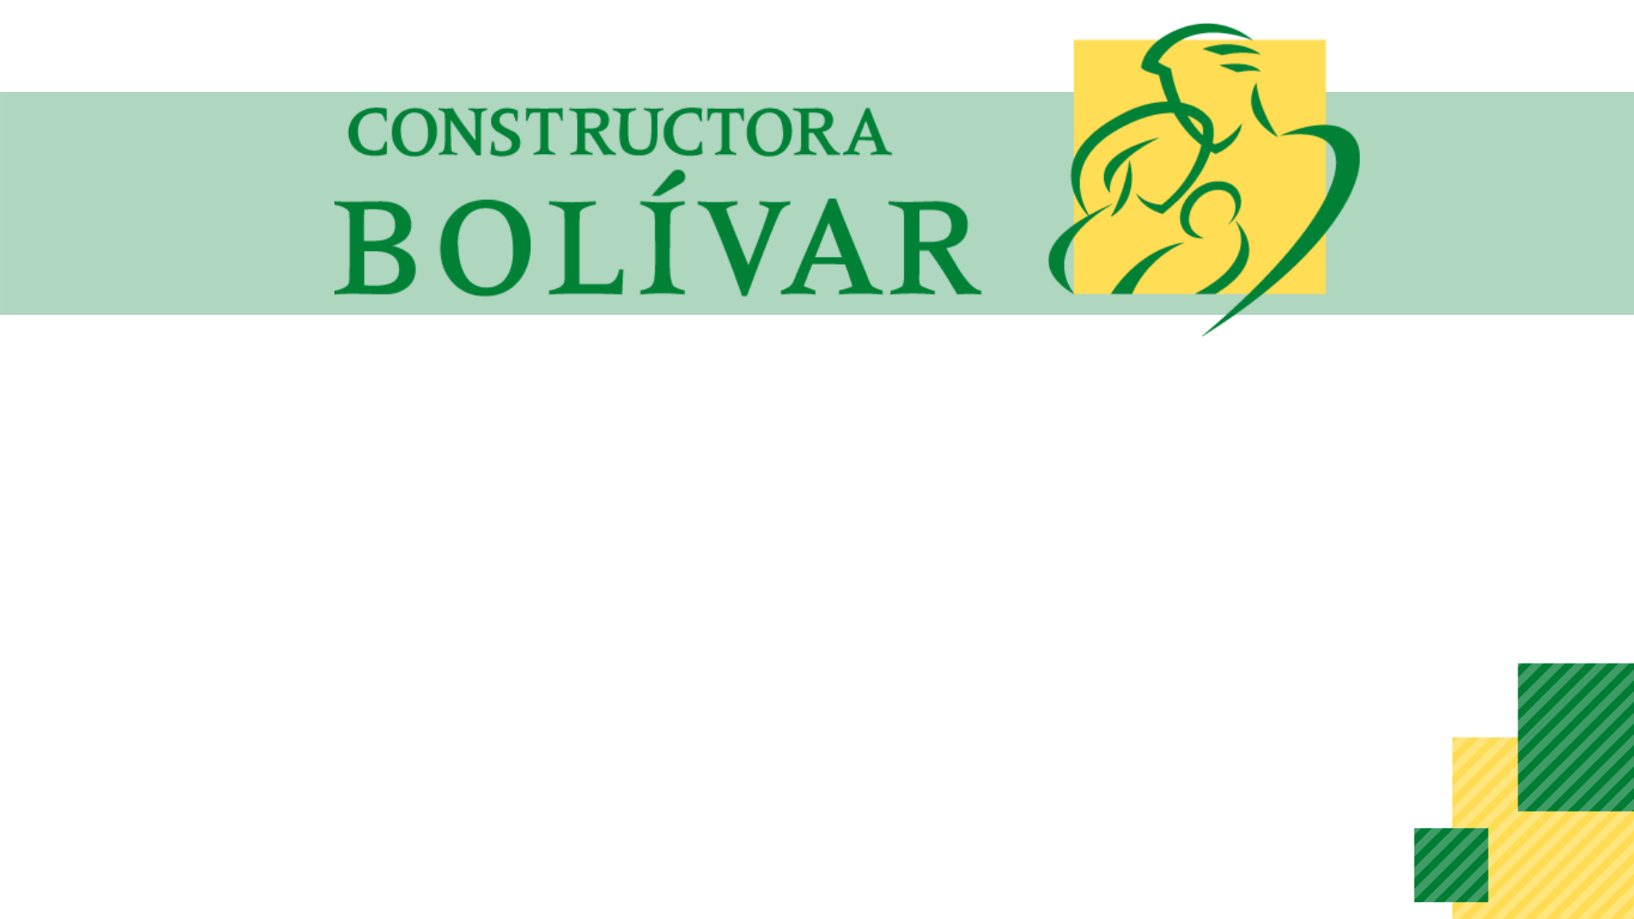
Katherin Julieth Tovar Núñez
PRESENTACIÓN LINEA DE TIEMPO DEL PROCESO DE CVC

Slide 2
Inspector o líder informa al contratista la documentación que debe suministrar
Citar contratistas, subcontratistas e inspectores con el área de CVC
Recepcionar documentación para novedad de creación de empresa
Recepcionar documentación para novedad de ingreso
Realizar novedades de retiro, traslado, rotación
Infografía de proceso de ingreso al área de CVC
Manual de contratistas ( Anexo para el manual)
Realizar invitación con el LINK de MEET
Realizar material de apoyo sobre el área de CVC
Diagrama de flujo del proceso inducción, reinducción y capacitación
Formulario de asistencia
Formulario de evaluación de conocimientos
Indicadores de gestión ( Ficha técnico)
Diagrama de flujo proceso de novedad de creación de empresa
Material de apoyo proceso de novedad de creación de empresa
Editar formato de autorización de contratista
Diagrama de flujo Novedad de ingreso de trabajador
Infografía TIPS de como enviar correctamente la documentación
Diagrama de flujo de novedades de retiro de personal, traslado de personal y rotación del personal.

Slide 3
Validar seguridad social y soportes de FIC
Actualización de curso en alturas, curso manipulación de alimentos y examen médicos
Elaboración de informes del área de CVC
Diagrama de flujo novedad de validación de seguridad social y FIC
Infografías Tips de como cargar la seguridad y el FIC
Diagrama de flujo de novedad de actualización de curso en alturas, curso de manipulación de alimentos y examen medico
Infografías Tips de como enviar dichos documentos.
Manual de funciones del área de CVC
Matriz de peligros del área de CVC
Mapa de procesos

